Slide 1
Лабораторная работа 5
Мажитов М. А.
21 апреля 2024
Российский университет дружбы народов, Москва, Россия

Slide 2
Цель работы
Целью данной работы является построение модели эпидемии.

Slide 3
Выполнение лабораторной работы
1. Зададим переменные окружения. beta=1,nu=.3

Slide 4
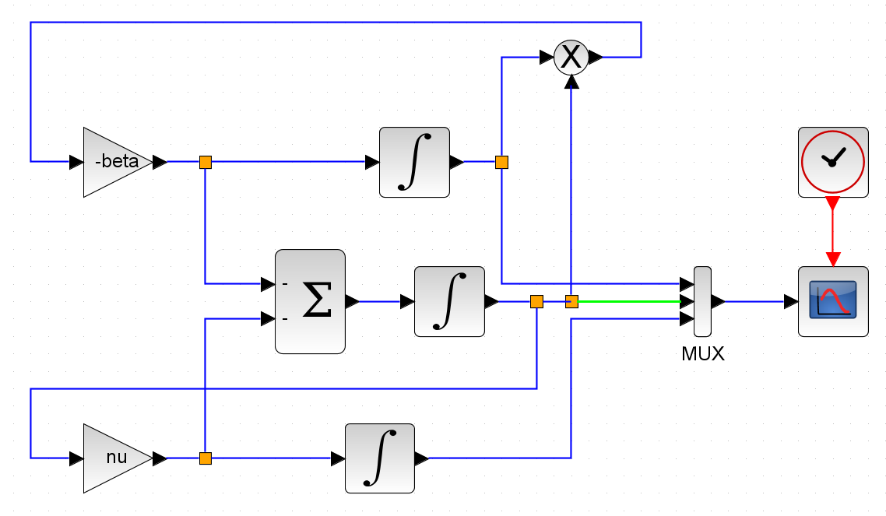
Выполнение лабораторной работы
2. Сделаем блок-схему для моделирования.
Рис. 1: Модель SIR в xcos

Slide 5
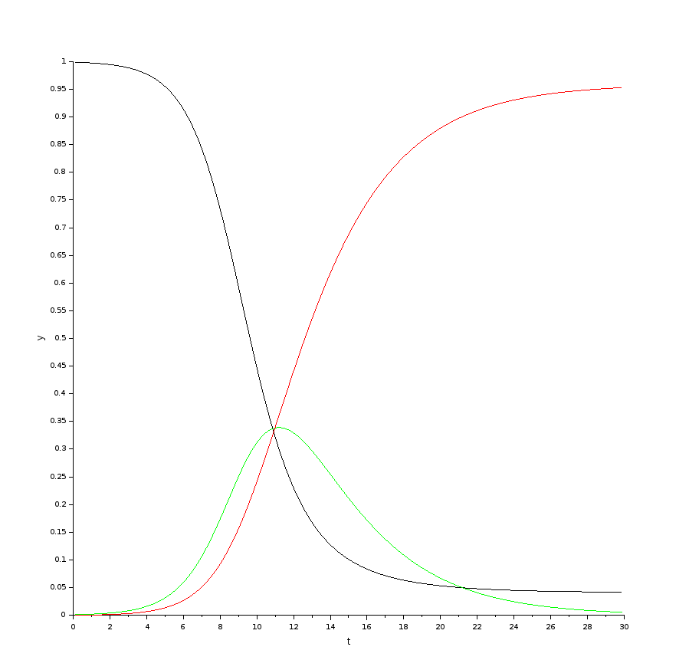
Выполнение лабораторной работы
3. Запустив, получим следующий график.

Slide 6
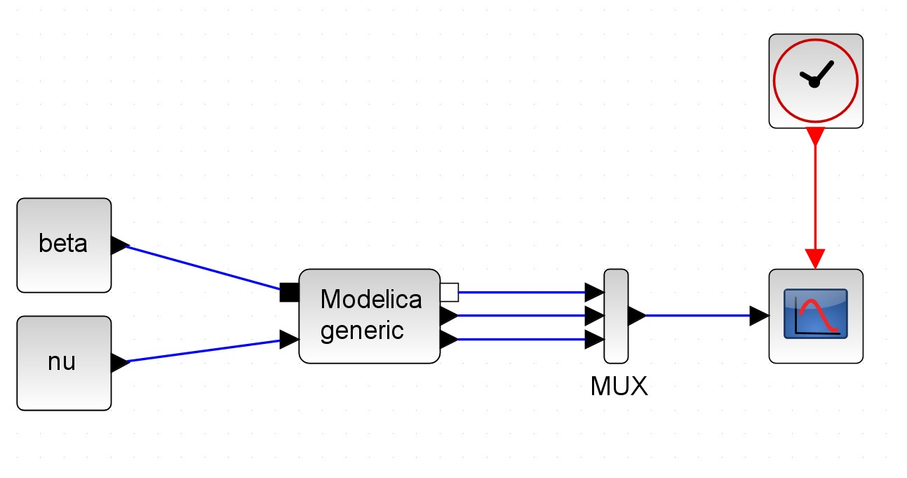
Выполнение лабораторной работы
4. Дальше сделаем аналогичную схему на xcos с применением modelica. Для этого сделаем следующую схему.
Рис. 3: Модель SIR в xcos и modelica

Slide 7
Выполнение лабораторной работы
Запустив, получим аналогичный график как в пункте 3.
Перейдем к реализации на OpenModelica.

Slide 8
Выполнение лабораторной работы
model lab5
Real beta = 1, nu = 0.3; Real s(start = .999); Real i(start = .001); Real r(start = .0);
equation
der(s) = -beta*s*i; der(i) = beta*s*i - nu*i; der(r) = nu*i; annotation(
experiment(StartTime = 0, StopTime = 30, Tolerance = 1e-06,
Interval = 0.06
end lab5;

Slide 9
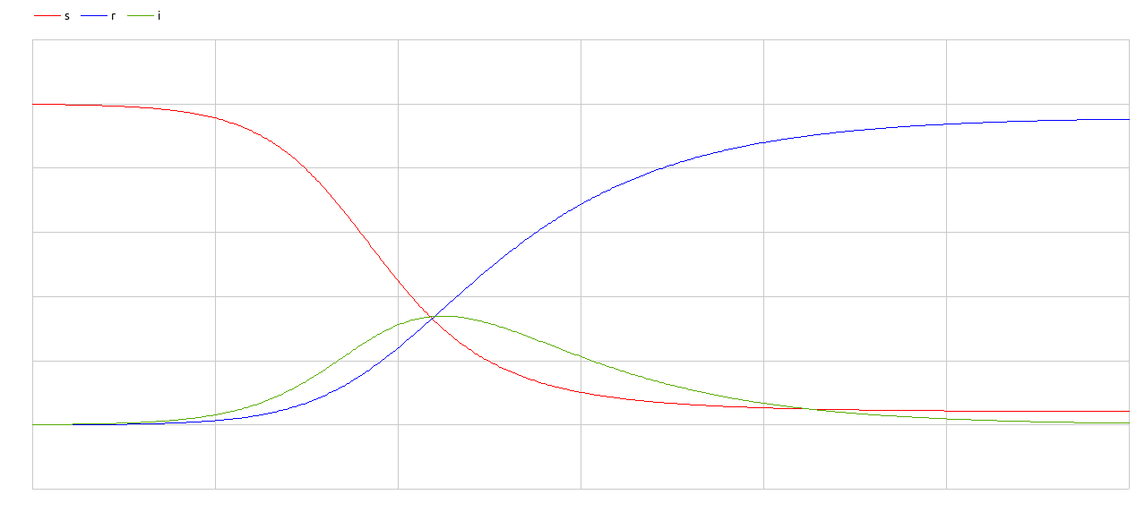
Выполнение лабораторной работы
Рис. 4: Эпидемический порог модели SIR при β = 1, ν = 0.3

Slide 10
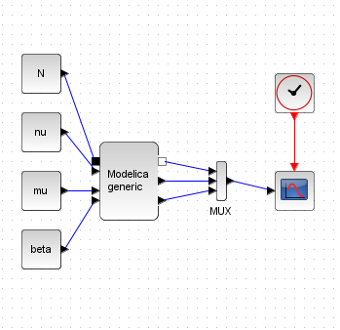
Задание для самостоятельного выполнения
1. xcos + modelica

Slide 11
Задание для самостоятельного выполнения
class generic
Real beta,nu,mu,N;
Real s(start=.999), i(start=.001), r(start=.0); equation
der(s) = -beta*s*i + mu*N - s*mu; der(i) = beta*s*i - nu*i - mu*i; der(r) = nu*i - mu*r;
end generic;

Slide 12
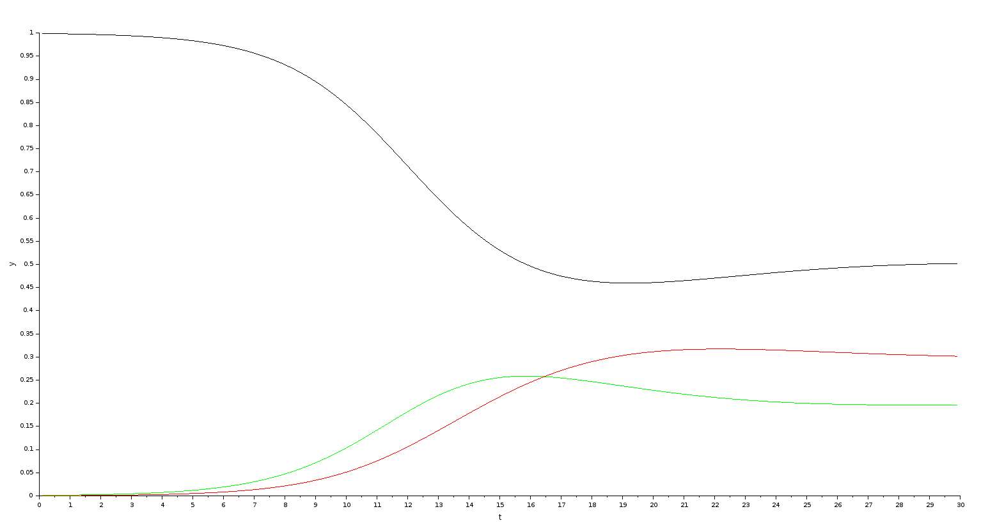
Задание для самостоятельного выполнения
Рис. 6: SIR

Slide 13
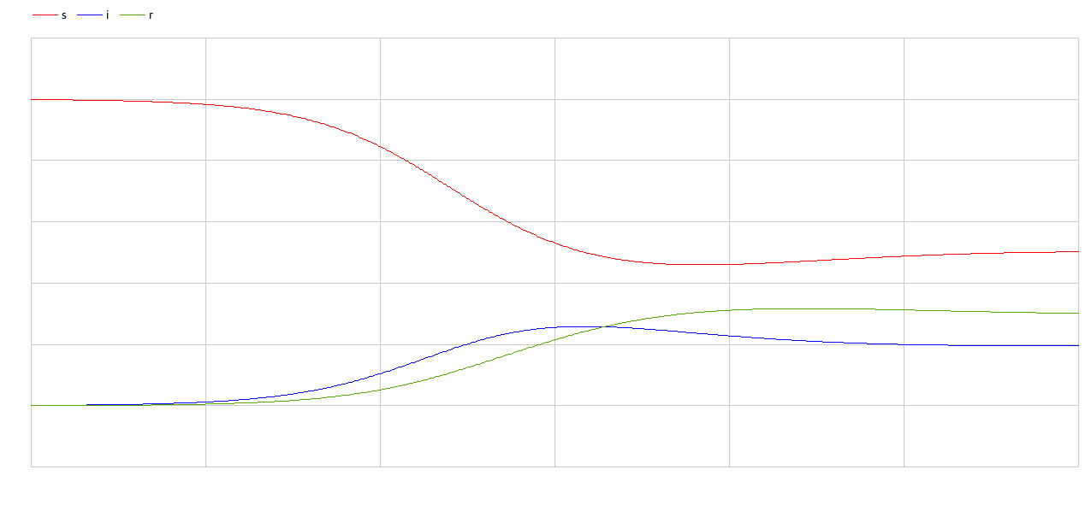
Задание для самостоятельного выполнения
2. OpenModelica
Рис. 7: SIR

Slide 14
Задание для самостоятельного выполнения
model lab5
Real beta = 1, nu = 0.3, mu = 0.2, N = 1; Real s(start = .999);
Real i(start = .001); Real r(start = .0);
equation
der(s) = -beta*s*i + mu*N - s*mu; der(i) = beta*s*i - nu*i - mu*i; der(r) = nu*i - mu*r;
end lab5;

Slide 15
Выводы
Мы реализовали модель “Эпидемия” в xcos, modelica и OpenModelica.

